Slide 1
PALABRAS PARA JÚLIA (José Agustín Goytisolo)
Rachida Charif y Yasmina Hauari
2º B 2010-2011
Castellano

Slide 2
AUTOR
Nació el 13 de abril del 1928 (Barcelona) y murió el 19 de marzo del 1999 (Barcelona).

Slide 3
ÉPOCA
Durante esa época se aprecia cierta vida bohemia y liberal que lo aleja de academicismos y reglas.

Slide 4
Estilo
El escribe con un estilo moral o político y una renovada atención al lenguaje y la lírica.

Slide 5
Obras que escribió ...
El retorno 1955
Salmos al viento 1956
Claridad 1959
Años decisivos 1961
Algo sucede 1968
Bajo tolerancia 1973
Taller de Arquitectura 1976
Del tiempo y del olvido 1977
Palabras para Julia 1979
Los pasos del cazador 1980
A veces gran amor 1981
Sobre las circunstancias 1983
Final de un adiós 1984
El ángel verde y otros poemas encontrados 1993
Como los trenes de la noche 1994
Cuadernos de El Escorial 1995
Elegías a Julia Gay 1993

Slide 6
PREMIOS QUE RECIBIÓ EL AUTOR ...
Premio Adonais en 1954
Premio Boscán en 1956
Premio Ausias March en 1959
Premio de la Critica (1992).

Slide 7
POEMA
Tú no puedes volver atràs 8+1=9
porque la vida ya te empuja 9
como un aullido interminante. 9
Te sentirás acorralada 9
te sentirás perdida y sola 9
tal vez querrás no haber nacido. 9

Slide 8
...
Entonces siempre acuérdate 8-1= 7
de lo que un día yo escribí 8+1= 9
pensando en ti 4+1= 5
como ahora pienso. 7
Este poema no tiene rima (no tiene acentos).

Slide 9
EXPLICACIÓN DEL POEMA
Te explica cosas de la vida y cómo te sentirás y a quién se lo dedica y cómo se sentirá esa persona.
Cómo: que la vida ya te empuja; te sentirás acorralada, perdida y sola y querras no haber nacido.

Slide 10
CONCLUSIÓN Y VALORACIÓN PERSONAL
Nos ha gustado leer este poema, porque ha estado muy interesante, por lo menos nos ha echo sentir alegres y pensativas. Nos ha gustado todo y lo hemos leeído todo porque nos ha gustado.

Slide 11
BIBLIOGRAFÍA
Internet:
Wikipédia: buscar información sobre el autor, premios...
Google: imagénes sobre el autor.

Slide 12
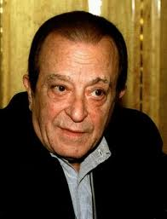
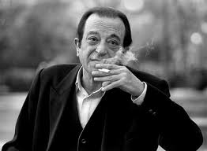
FOTOGRAFÍAS

